Slide 1
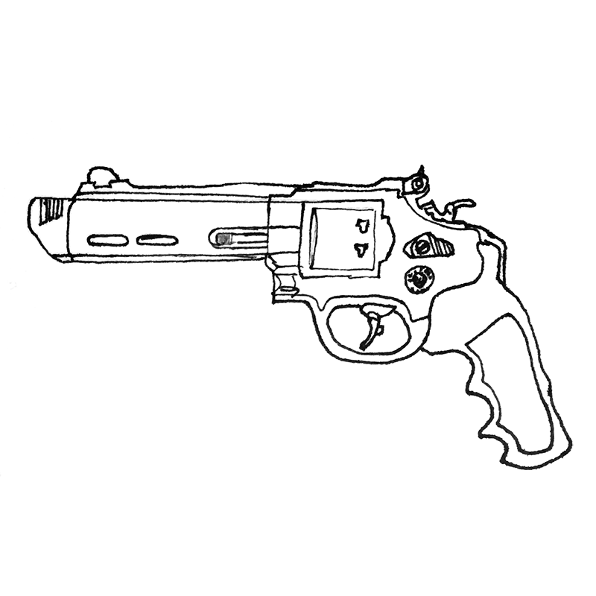
나가기
총알: 5/6
딜러
딜러에서 유저로 이동
유저
총알을 발사하려면 [SPACE]를 누르세요

Slide 2
나가기
총알: 5/6
딜러
유저에서 딜러로 이동
유저
총알을 발사하려면 [SPACE]를 누르세요

